Slide 1
Resnet
서승훈, 이승재
2021.01.22
Company Logo
Copyright © by ARTCOM PT All rights reserved.

Slide 2
Part 1
연구 개요
Company Logo
Copyright © by ARTCOM PT All rights reserved.

Slide 3
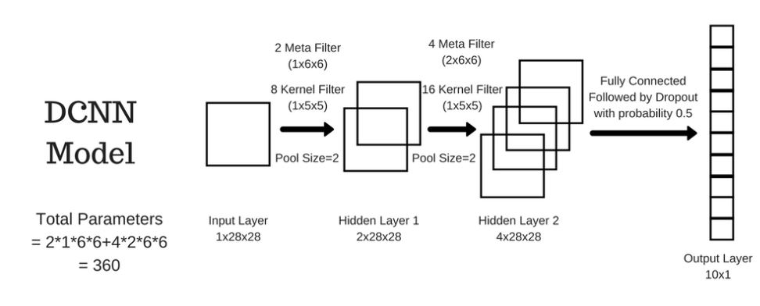
Intro
  DCNN(Deep Convolution Neural Networks)는 이미지 분류 문제에서 획기적인 발전을 이루었다.
  이당시의 Network들은 Depth가 중요한 요소로 여겨졌고, 더 깊은 모델일수록, 더 좋은 성능이 나온다고 생각했었다.
Notes:
슬라이드 내용 그대로

Slide 4
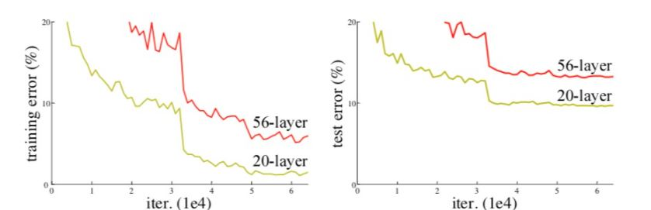
Intro
  Gradient Vanishing/Exploding 문제때문에, Depth가 증가할지라도, 어느순간, 오히려, 성능이 떨어지는 문제점이 발생한다.
  이를 Degradation 문제라고 한다.
Notes:
슬라이드 내용 그대로

Slide 5
Intro
﻿이 논문에서는 이전 연구들에서 사용 된 네트워크들 보다, 훨씬 깊어진 네트워크의 학습을 용이하게 하기 위한 “Residual Learning Framework”를 제안한다.﻿
Notes:
슬라이드 내용 그대로

Slide 6
Intro
기존 : unreferenced function을 학습
제시 : layer의 input을 참조하는 residual function을 학습하도록 layer를 명시적으로 reformulation한다.
(unreferenced function : layer의 input을 참조하지 않는)
residual network의 장점
-optimize하기 쉽다
-상당히 깊은 네트워크의 경우에도 합리적인 정확도를 얻어낸다.
Notes:
슬라이드 내용 그대로

Slide 7
Part 2
선행 연구
Company Logo
Copyright © by ARTCOM PT All rights reserved.

Slide 8
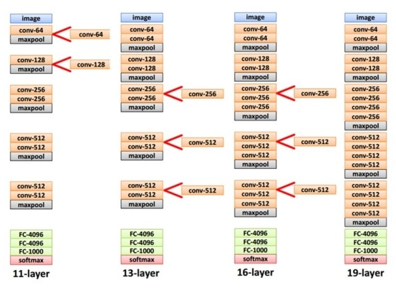
VGGNET
Notes:
Network의 depth가 어떤 영향을 주는지 연구를 하기 위하여 설계된 network
그래서 convolution kernel사이즈를 한사이즈로 정하고 개수를 늘리는 방식으로 테스트를 진행
Convolution layer는 커널사이즈 3x3 패딩사이즈 1로 설정해서 컨볼루션레이어를 통해 이미지를 리사이즈 하는게 아닌
Max pooling을 사용해서 이미지resize진행
Maxpooling(커널 2x2, stride 2 >> 이미지 절반으로)

Slide 9
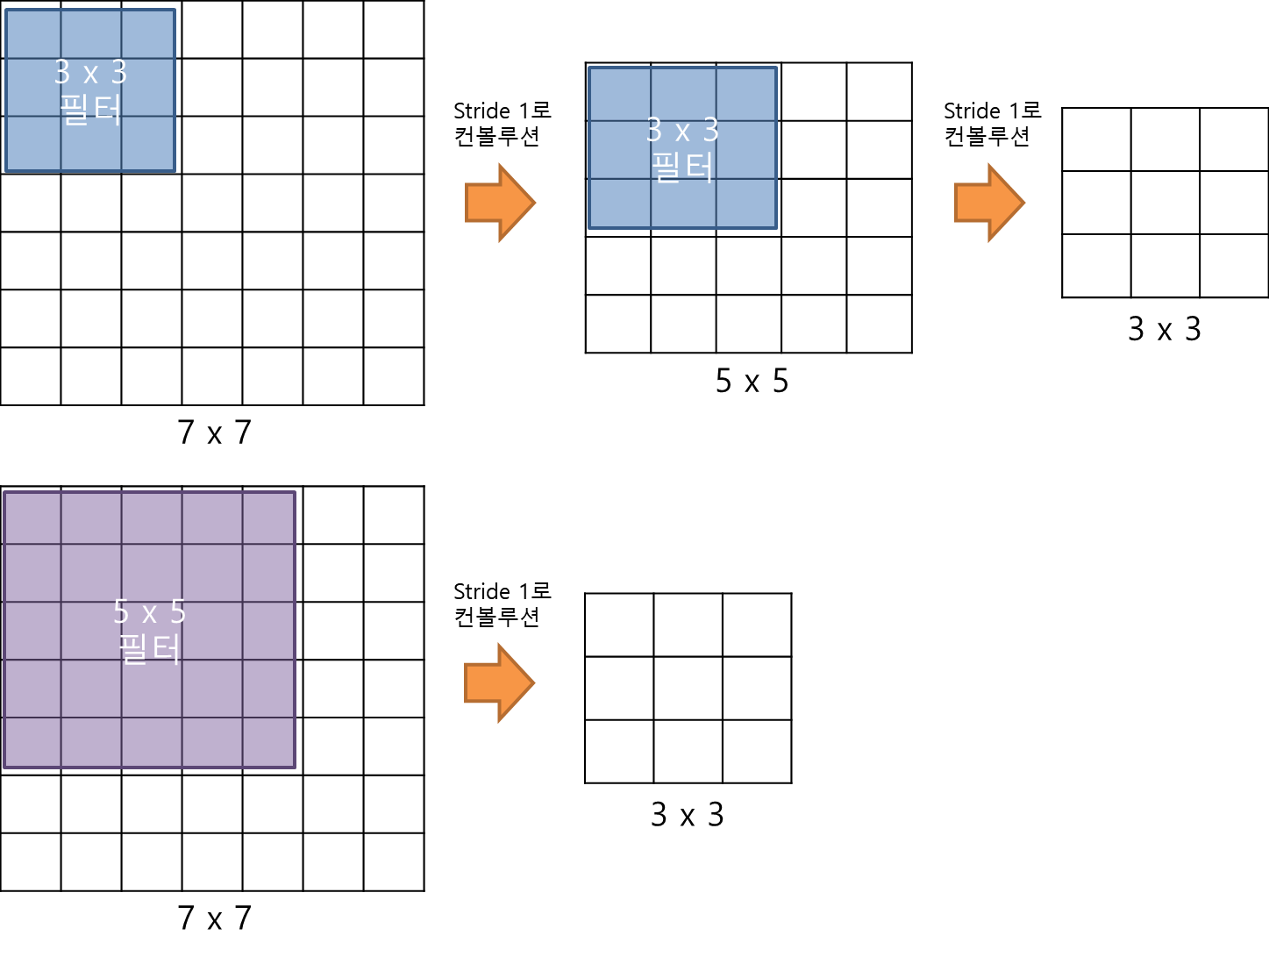
VGGNET
Contribution
>>큰 사이즈의 kernel보다 작은 사이즈 kernel을 중첩해서 사용하는게 성능도 좋고 학습할 parameter도 적어져서 속도가 빨라진다.
가중치의 개수
-3x3필터 2번 : 18개
-5x5필터 1번 : 25개
Notes:
이론적으로 5x5 커널이나 3x3커널을 2개 사용하는거나 성능적으로 동일하다고한다
하지만 테스트 결과 3x3커널을 중첩해 사용하는게 성능은 더 좋았다고함
그 이유로 non-linear 함수 ReLU가 더 많이 들어가서 학습이 더 잘된다고 본다.
학습을 해야할 parameter수가 줄어드는것을 이유로 지목함
그림과 같이 3x3필터를 2번써도 가중치는 18개지만 5x5필터는 한번만 써도 25개로 더 많다.

Slide 10
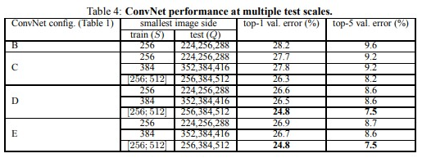
VGGNET 의 한계
(1)최종단 fully-connected layer만 3개여서 paramater개수가 약 1.22억개
(2)Network가 깊어질수록 error가 비슷하거나 더 나빠짐
Notes:
VGGNET의 한계로는 (ppt) 와 같은게 있다.

Slide 11
Part 3
방법 및 알고리즘
Company Logo
Copyright © by ARTCOM PT All rights reserved.

Slide 12
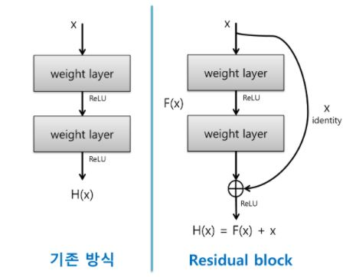
residual learning 개요
  Resnet은 F(x) + x값을 최소화하는것을 목적으로 한다.
  F(x) = H(x) – x
  즉 H(x) = F(x) + x

Slide 13
3.2 Identity Mapping
이전 그림을 도식화
y = F(x, {W_{i}}) + x
(ex. Layer가 2개 : F = W₂σ(W₁x), σ : ReLU)
Linear projection Ws
y = F(x, {W_{i}}) + W_{s}x
Notes:
X는 인풋 y는 아웃풋 F(x, {W_{i}}) 는 학습되어야 할 residual mapping이다
성능 저하 문제를 해결하기에는 identity mapping만으로도 충분하고 경제적이라는 것을 실험에서 보여준다. 따라서 W_{s}는 dimension matching의 용도로만 사용한다.

Slide 14
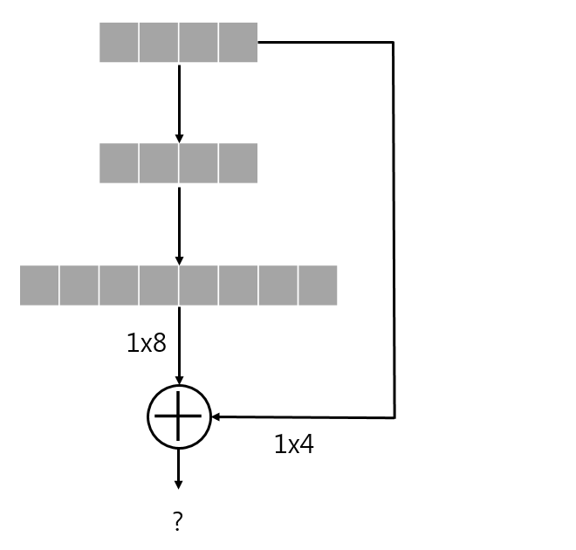
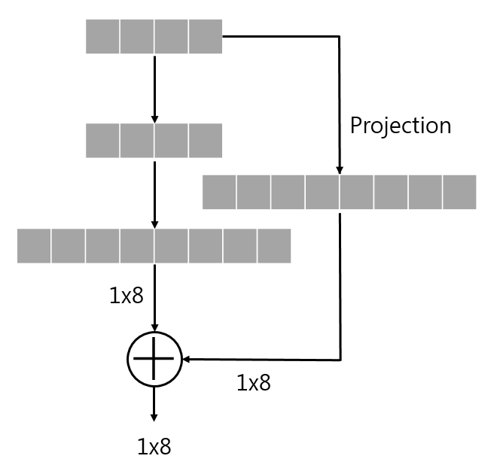
3.2 Identity Mapping
Notes:
Ws는 다음그림과 같은 Projection에 대한 내용이다. 서로의 Demension이 다르면 더할수 없으므로 projection으로 맞춰주는 과정이 필요하다.
FC layer 상에서는 이와 같이 node의 개수만 맞추면 되지만,
conv layer의 경우에는 feature map size와 channel의 개수까지 맞춰야 한다.

Slide 15
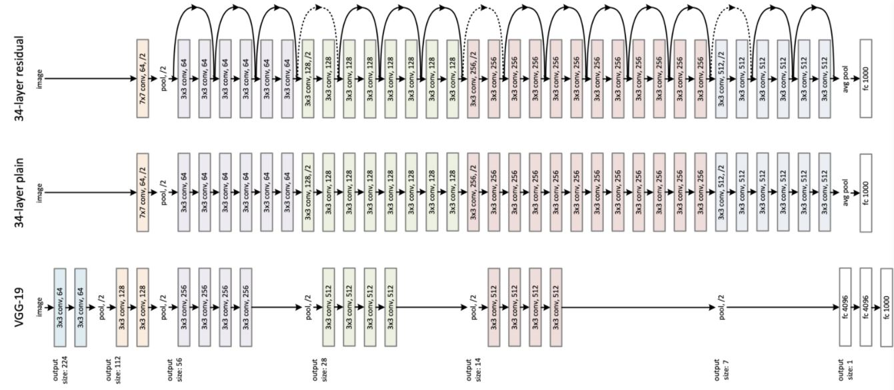
3.3 Network Architecture
Notes:
이 논문에서는 다양한 형태의 plain/residual network에 대해 테스트 했으며, 일관된 현상을 관찰한다. 실험에서 ImageNet dataset을 위한 두 모델을 다음과 같이 정의했다.
사진1 참조

Slide 16
3.4 Experiment Analysis
1000개의 class로 구성 된 ImageNet 2012 classification dataset에서 제안하는 방법을 평가
training/validation/test 이미지의 개수 >>1.28M/50K/100K개

Slide 17
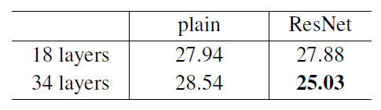
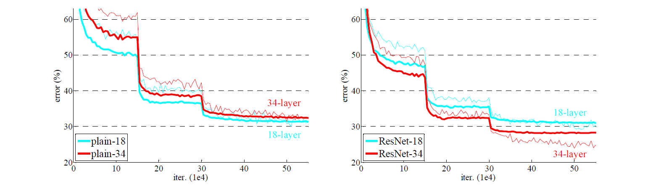
3.4 Experiment Analysis
Layer가 많아도 Error가 감소하는 ResNet
Notes:
18-layer network에 비해, 34-layer network의 validation error가 높은 것
저자들은 훨씬 많은 iteration을 수행해봤지만 여전히 성능 저하 문제가 관찰됐다고 한다. 이는 이 문제가 단순한 반복 학습으로 해결가능한 것이 아님을 시사한다.
34-layer ResNet이 18-layer ResNet보다 우수한 성능을 보인다.

Slide 18
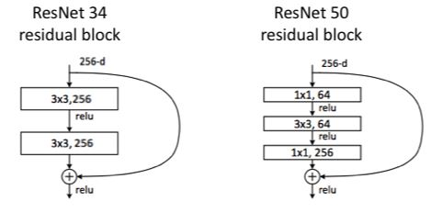
3.5 Bottle - Neck
  3 x 3 x 256 x 256 + 3 x 3 x 256 x 256 = 1,179,648
  1 x 1 x 256 x 64 + 3 x 3 x 64 x 64 + 1 x 1 x 256 x 64 = 69632
  Resnet-50이상 버전부터는 연산시간 감소를 위해, Bottle – neck
  구조를 사용한다.
Notes:
1x1 conv : dimension을 줄이기 위한 목적
이후 3x3 conv 수행
다시 1x1 conv로 dimension을 확대

Slide 19
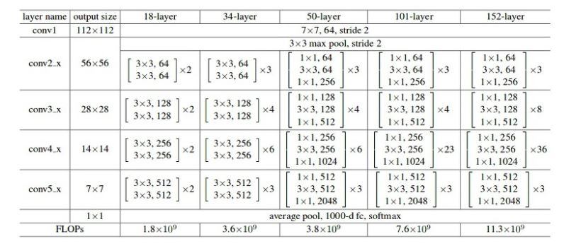
3.6 각 네트워크의 구조
Notes:
각네트워크의 구조를 정리한 슬라이드

Slide 20
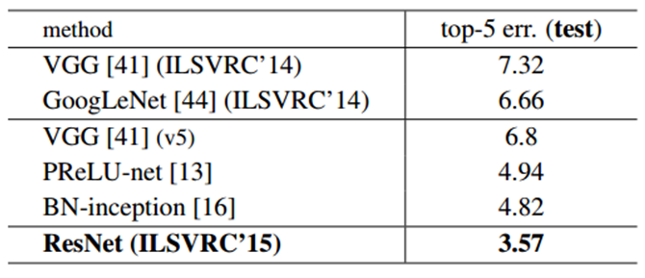
3.7 최종
Depth를 달리하는 6개의 모델에 대한 ensemble을 사용
Notes:
최종적으로는 서로 다른 depth의 ResNet을 6개 ensemble하여 top-5 test error를 3.57%까지 달성했다. 이는 ILSVRC 2015 classification task에서 1위를 차지했다.

Slide 21
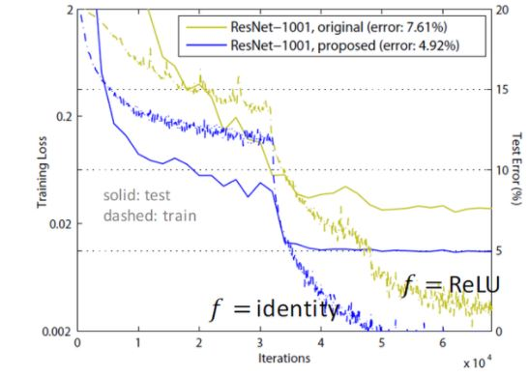
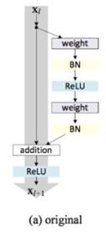
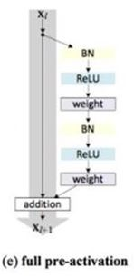
3.7 Resnet 1001
Depth를 달리하는 6개의 모델에 대한 ensemble을 사용

Slide 22
Part 4
결론 및 후기
Company Logo
Copyright © by ARTCOM PT All rights reserved.

Slide 23
3.7 결론 후기
Resnet Model을 공부하면서, 기존의 Plain Architecture가 가지고 있던, 문
제점을 해결하고, 성능을 높이기 위해, Resnet 개발팀이 구사한 여러 테크
닉들이 훌륭하다고 느꼈으며, 현재, 이 기법들은 AI의 다양한 모델에서 활
용되고 있다.
대표적인 예로, Yolo V3의 Back Bone인 Darknet – 53에서도, 이전의
Darknet – 19에다가, Resnet에서 고안된, skip connection 기법을 적용하
여, 더 많은 layer들을 쌓아 만들었다.
성능으로 보자면, Resnet과 Yolo V3는 별차이가 없지만, Yolo는 FPS가 더
높다고 나와있는데, 이는 Resnet 152버전 전까지고, 1001과 비교하면 성
능차이가 얼마나 날지 궁금하다.

